Slide 1
Aula 15:
Segurança
Prof. Luís Henrique Ries

Slide 2
Sumário
Introdução
Conceitos Básicos
Mecanismos de Segurança

Slide 3
Introdução
O que é um sistema seguro?
  Sistema que ninguém pode utilizar?
  Sistema que não tem comunicação com o mundo externo?
  Sistema lacrado, sem usuário e sem I/O?
Sistema seguro é aquele que não tem ameaças e é invulnerável. OK?
  Na prática, é muito complexo fazer um sistema seguro, principalmente se for distribuído.

Slide 4
Conceitos Básicos
Princípios Básicos
  Confidencialidade
    Tem por objetivo proteger a informação intercambiada prevenindo-a de acessos não autorizados;
  Integridade
    Deve garantir a veracidade da informação protegendo-a de modificações não autorizadas;
  Disponibilidade
    Objetiva prevenir interrupções na operação da rede garantindo a disponibilidade do uso da informação.

Slide 5
Conceitos Básicos
Violações de Segurança
  Vulnerabilidades
  Ameaça
  Riscos
  Ataques

Slide 6
Conceitos Básicos
Vulnerabilidade
  São falhas ou aberturas no sistema que pode ser explorada e ocasionar uma ameaça.
  Exemplos:
    Erros e falhas no sistemas;
    Má configuração no sistema;
    Senhas simples e pobres;
    Problemas de gestão;
    Etc
Notes:
Sugestão de leitura (WEB): http://www.criarweb.com/artigos/principais-vulnerabilidades-web.html

Slide 7
Conceitos Básicos
Ameaça:
  Alguém ou algo com a intenção de realizar algum dano ou violação no sistema.
  Exemplos de Ameaças:
    Vazamento: aquisição de informações por usuários não autorizados.
    Falsificação: violar e alterar uma mensagem sem autorização.
    Vandalismo: alterar o estado de um serviço sem retorno para o invasor.

Slide 8
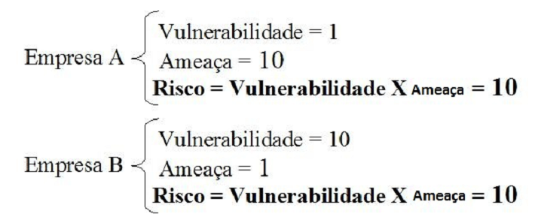
Conceitos Básicos
Risco:
  Probabilidade potencial de um Sistema Computacional ser invadido
    Vulnerabilidade X Ameaça

Slide 9
Conceitos Básicos
Ataque
  São investidas contra os Sistemas Computacionais para explorar as suas vulnerabilidades e causar falhas intencionais.
  Podem assumir varias formas: destruição, modificação, roubo, revelação da informação ou interrupção de serviços.

Slide 10
Conceitos Básicos
Métodos de Ataque:
  Intromissão:
    Obter cópias de mensagens sem autorização.
  Mascaramento:
    Enviar ou receber mensagens usando a identidade de outro principal, sem sua autorização.
  Falsificação de Mensagem:
    Interceptar mensagens e alterar seu conteúdo, antes de passá-las para o destinatário desejado. (Ex: ataque do homem do meio)
Notes:
Ex de Intromissão:

Slide 11
Conceitos Básicos
Métodos de Ataque:
  Reprodução:
    Armazenar mensagens interceptadas e enviá-las em uma data posterior. Esse ataque pode ser eficiente mesmo com mensagens codificadas e autenticadas.
  Negação de Serviço:
    Saturar um recurso (ou um canal) com mensagens para impedir outras pessoas de acessá-lo.
  Ataques Internos
    Um usuário executa uma operação não autorizada para o mesmo.
Notes:
Um exemplo problemático para ataques internos é a questão de Vazamento de Informações.

Slide 12
Conceitos Básicos
Exemplos de Ataque:
  Cavalos de Tróia:
    Entidade falsa produz o mesmo serviço que a legítima com o intuito de se camuflar e executa uma operação adicional não autorizada
  Spoofing:
    É quando uma pessoa ou um programa malicioso se faz passar por outra entidade (dispositivo ou usuário de uma rede) para obter alguma vantagem ilegítima (ataque contra a rede, roubar dados, etc)
    Vários tipos de Spoofing : IP, Mac, DNS, E-mail, etc
Notes:
Exemplo:
e-mail → mudar o FROM da mensagem se passando por outro.
DNS → fazer alterações num DNS cache para burlar um endereço.
IP → Mandar um pedido se passando por outro IP.

Slide 13
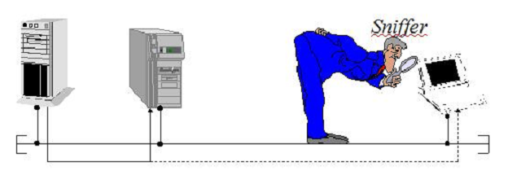
Conceitos Básicos
Exemplos de Ataque:
  Sniffing:
    Usa o principio da propagação da mensagem através do meio físico para “ouvir” todas as mensagens que nele trafegar.
    Normalmente este tipo de ataque é usado na preparação de outros ataques.
Notes:
Existem vários outros tipos de ataque que não foram relacionados devido ao tempo, exemplo: Eavesdropping e Replay attack. Foram destacados somente os principais.

Slide 14
Mecanismos de Segurança
Antes de mais nada: Políticas de Segurança
  Regras e práticas para proteger informações e recursos.
    Nível de sensibilidade da informação.
    Identidade do usuário.
  Política dos 4P
    Paranóica: tudo é negado.
    Prudente: tudo é proibido exceto o que for explicitamente permitido.
    Permissiva: tudo é permitido exceto o que for explicitamente proibido.
    Promiscua: tudo é permitido.

Slide 15
Mecanismos de Segurança
Estabelecida a Política de Segurança, devemos utilizar importantes mecanismos de segurança:
  Criptografia → transforma os dados em algo que o atacante não possa entender.
  Autenticação → é usada para verificar a identidade declarada de um usuário, servidor, etc.
  Autorização → verifica a permissão do usuário ou subsistema para realizar alguma funcionalidade.
  Auditoria → utilizado para rastrear quais clientes acessaram o que e de que modo. Seus registros são importantes para mostrar alguma falha de segurança.

Slide 16
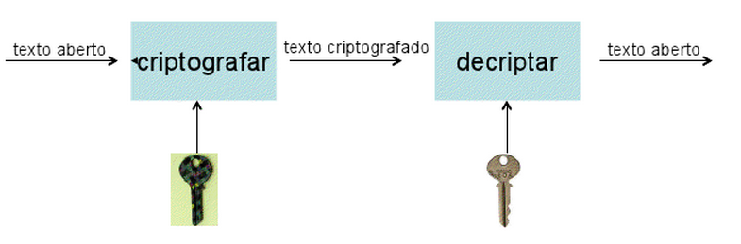
Mecanismos de Segurança
Criptografia
  Transformar um texto em claro em um texto criptografado através de um método de criptografia.

Slide 17
Mecanismos de Segurança
Criptografia:
  O método de criptografia é confiável e seguro quando ele é de domínio público
    Criptografia Simétrica: a chave utilizada para criptografar um texto é a mesma para descriptografá-lo.
      DES (Data Encryption Standard)
    Criptografia Assimétrica: a chave para criptografar uma mensagem é diferente da chave para decriptografá-la.
      RSA (Rivest, Shamir e Adleman)
  Outros métodos e padrões (Assinatura digital, Messages Digests - MD5, etc.)
Notes:
Simétrica: mais rápida, de certa forma segura, mas com limitação na distribuição da chave.
Assimétrica: alto nível de segurança. É muito complexo determinar a chave de decriptografia com base no algoritmo e na chave de criptografia. Ou seja não segue o padrão de crifragem.
Qual o mais seguro? Pela leitura dos livros, eu diria que a assimétrica é ....
Chave pública: é distribuída livremente.
Chave privada: somente o dono a conhece.
Cifra → Chave pública; Decifra → Chave privada

Slide 18
Mecanismos de Segurança
Criptografia – Segurança na Arquitetura TCP/IP
  IPv4 não possui nenhum mecanismo de segurança
  Secure Sockets Layer (SSL)
    Desenvolvida pela Netscape (RFC 2246)
    Autenticação e criptografia simétrica
    Entre as camadas de Transporte e Aplicação
  Internet Protocol Version 6 (IPv6)
    Segurança – IPSec
      http://www.ipv6.br/IPV6/ArtigoNovaGeracaoComunicacaoParte07
    Espaço de endereçamento IP
    Qualidade de serviço (QoS)
Notes:
SSL: Protocolos com criptografia voltados para prover a segurança entre comunicação via SMTP e HTTP.
O protocolo SSL se baseia numa autenticação na qual o servidor da Internet fornece uma chave pública ao browser... A partir daí estabelecem trocas de dados criptografados.
Composto pelos headers:
a. Cabeçalho de Autenticação (AH)
b. Cabeçalho de Encapsulamento de Dados de Segurança (ESP)
c. Mecanismos de Gestão de Chaves.

Slide 19
Mecanismos de Segurança
Circuitos de criptografia:
  Hardware ou software
  Physical Circuit Encryption: camadas Física ou de Enlace
  Virtual Circuit Encryption: camada de Aplicação

Slide 20
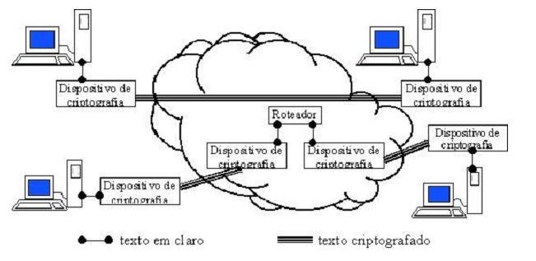
Mecanismos de Segurança
Circuitos de criptografia

Slide 21
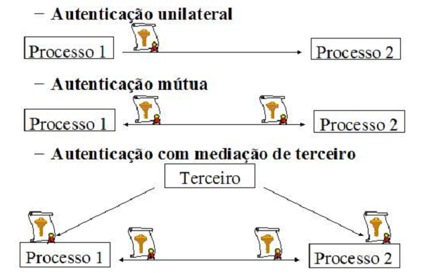
Mecanismos de Segurança
Autenticação:

Slide 22
Mecanismos de Segurança
A autenticação é a etapa na qual o usuário deverá provar sua identidade.
Podemos classificar os métodos de autenticação do usuário em três categorias:
  Algo que o usuário conheça
    Exemplo: sistema de login (password)
  Algo que o usuário possua
    Algo físico que o usuário tenha; Ex: cartão magnético
  Algo que o usuário seja
    Exemplos: Sistemas biométricos
Notes:
Algo que o usuário conheça - o sistema indaga por uma informação que o usuário tenha conhecimento, sendo o caso típico da password;
Algo que o usuário possua - o sistema solicita a apresentação de algo físico que o usuário tenha, podendo ser desde um simples cartão magnético até sofisticados dispositivos eletrônicos;
Algo que o usuário seja - esta categoria está relacionada como os sistemas biométricos que são métodos automatizados para verificar a identidade de uma pessoa, baseando-se em algumacaracterística fisiológica ou comportamental

Slide 23
Mecanismos de Segurança
Controle de Acesso
  Access Control List: lista com a identificação do usuário ou processo e suas permissões para cada objeto.
  Capabilities: lista para cada usuário ou processo com a identificação do objeto e suas permissões.
  Access Control Matrix: é uma matriz onde as linhas são compostas pelos usuários, as colunas por objetos e os elementos são listas de permissões (Capability X ACL).

Slide 24
Mecanismos de Segurança
Seleção de Trafego
  Switches
    Melhoram a performance
    Anulam ataques tipo Sniffing
  Roteadores ou Switches com suporte a VLANs
    Isolam o trafego até o nível de rede
    Política de Segurança específica para cada subrede

Slide 25
Mecanismos de Segurança
Firewalls (Filtros e Proxies):
  São softwares que operam em hosts conectados em mais uma rede.
  O trafego de entrada e saída (autorizado) deve fluir através do firewall
  O firewall deve operar num host que é um Trusted Computing Bases (TCB)
  Os firewalls podem ser classificados em filtros e proxies
  Nos filtros o trafego flui através do firewall
  Os proxies atuam como intermediários no trafego
  Os proxies: sintaxe mais detalhadas e performance inferior

Slide 26
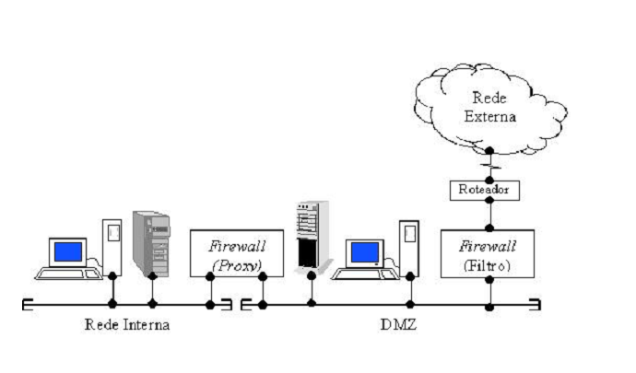
Mecanismos de Segurança

Slide 27
Mecanismos de Segurança
Proteção dos Dados e Serviços
  Ações para tornarem os sistemas mais seguros:
    Prevenção a ataques
    Detecção e reação a invasões
    Tolerância a invasões
Gerenciamento:
  Gerenciamento de Chaves
    Inclui a distribuição de chaves criptográficas na qual os certificados são emitidos por terceiros de confiança.
  Gerenciamento de Autorização
    Certificados de atributos e delegação
Notes:
Tanenbaum:
“Certificado de atributos: Voltados para organizar a lista de direitos de acesso que o portador de um certificado tem em relação ao recurso identificado.”
“Delegação de direitos de acesso é uma técnica importante para implementar proteção em sistemas distribuídos. A ideia é simples: passando certos direitos de acesso de um processo para outro fica mais fácil distribuir trabalho entre vários processos sem provocar efeitos adversos para proteção de recursos.”

